Slide 1
LP :Oscillateurs ; Portrait de phase et non-linéarités
Brendan Le Pennec
-
Agrégation externe spéciale physique-chimie option physique 2023

Slide 2
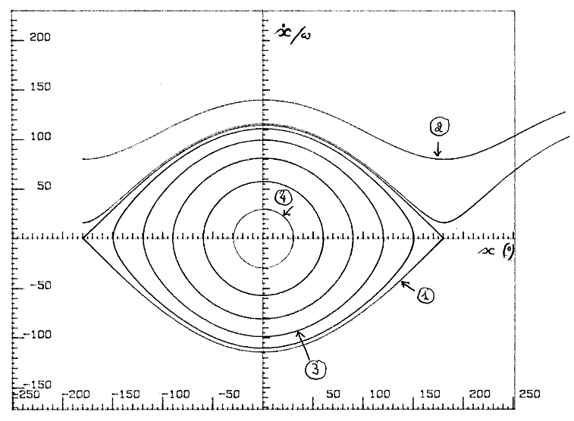
Oscillateur anharmonique : portrait de phase
Crédits : BUP n°744

Slide 3
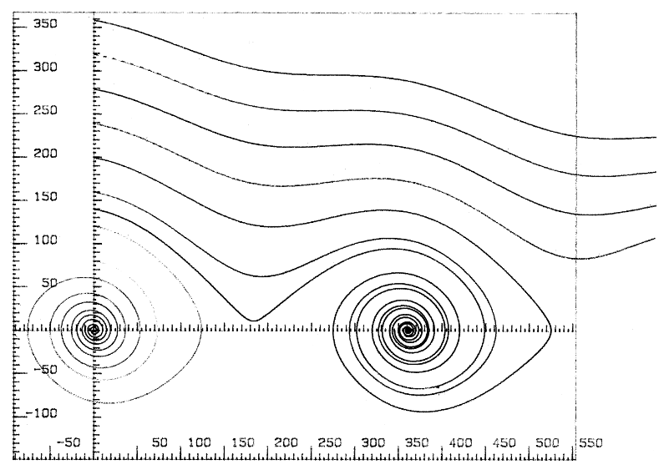
Pendule amorti
Centre attracteur
Centre attracteur
Crédits : BUP n°744

Slide 4
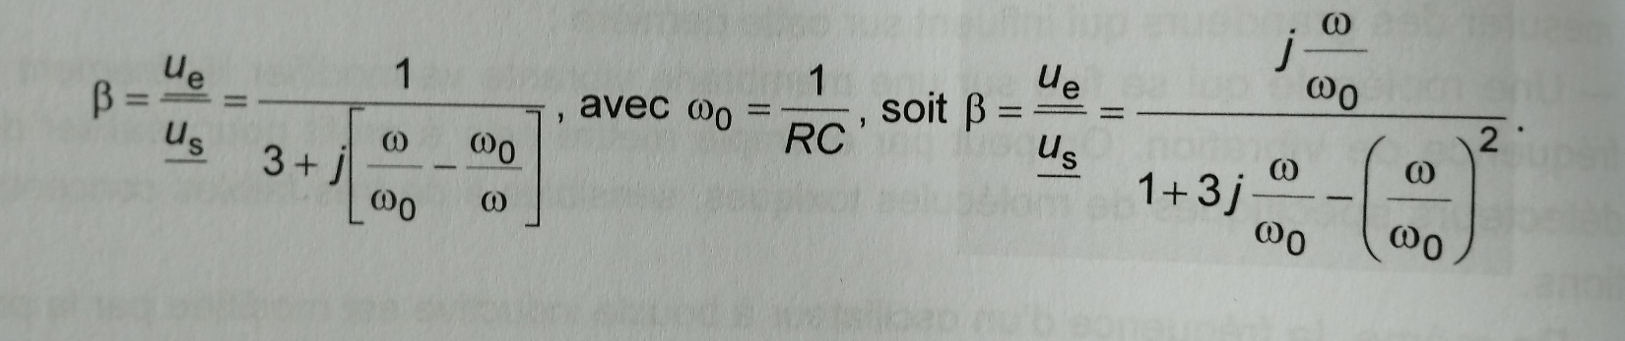
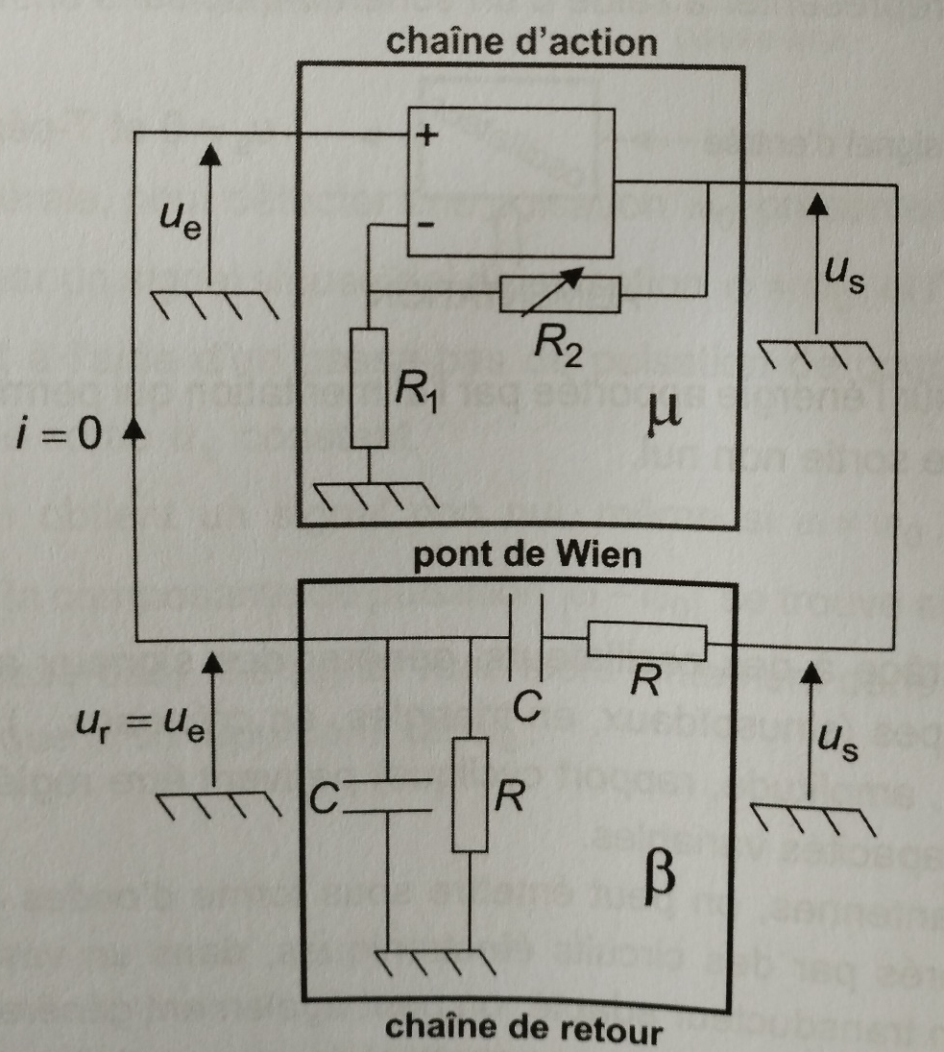
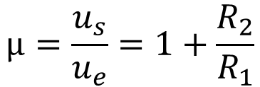
Oscillateur à pont de Wien
Crédits : P. Olive, PSI/PSI*, Ellispes p 204
$$μ=\frac{u_{s}}{u_{e}}=1+\frac{R_{2}}{R_{1}}$$
Crédits : P. Olive, PSI/PSI*, Ellispes p 204

